Slide 1
Tolerancia a fallas
En un sistema centralizado por lo general el fallo de cualquier componente del sistema provoca que todos los servicios que este ofrece dejen de funcionar, en cambio, en un sistema distribuido, los fallos son parciales, puesto que solo afectan a los servicios que el componente que fallo este prestando, mientras que otros servicios que prestan otros componentes siguen funcionando.
http://www.unap.edu.pe/cidiomas/licing/pdf/sd.pdf

Slide 2
Características de un sistema tolerante a fallas
Disponibilidad
Confiabilidad
Seguridad
Mantenimiento

Slide 3
Características de un sistema tolerante a fallas
1. Disponibilidad
Es la capacidad de un activo o componente para estar en un estado (arriba) para realizar una función requerida bajo condiciones dadas en un instante dado de tiempo o durante un determinado intervalo de tiempo, asumiendo que los recursos externos necesarios se han proporcionado. Un sistema con alta disponibilidad es aquel que puede trabajar en cualquier tiempo.
https://maintenancela.blogspot.com/2011/10/confiabilidad-disponibilidad-y.html

Slide 4
Características de un sistema tolerante a fallas
2. Confiabilidad
Es la capacidad de un activo o componente para realizar una función requerida bajo condiciones dadas para un intervalo de tiempo dado. cuando hablamos de confiabilidad el componente trabaja continuamente durante un periodo de tiempo dado, en otras palabras, la función del componente no se interrumpe, el componente se pone en operación (arriba) y se mantiene arriba.
https://maintenancela.blogspot.com/2011/10/confiabilidad-disponibilidad-y.html

Slide 5
Características de un sistema tolerante a fallas
3. Seguridad
Si el sistema falla, no ocurre nada grave. se refiere a la situación en la que no acontece nada catastrófico cuando un sistema deja de funcionar correctamente durante un tiempo.
Ejemplo: algunos sistemas que controlan plantas nucleares, si algunos de esos sistemas fallan, pueden traer consecuencias catastróficas.
https://sites.google.com/site/mrtripus/home/sistemas-operativos-2/3-6-tolerancia-a-fallos-nivel-proceso-nivel-almacenamiento

Slide 6
Características de un sistema tolerante a fallas
4. Mantenimiento
Es la capacidad (o probabilidad si hablamos en términos estadísticos), bajo condiciones dadas, que tiene un activo o componente de ser mantenido o restaurado en un periodo de tiempo dado a un estado donde sea capaz de realizar su función original nuevamente.
https://es.slideshare.net/AdrianZ7/confiabilidad-y-mantenibilidad

Slide 7
Modelo de fallas
Fallas de bloqueo.
Falla de omisión.
Omisión de recepción.
Omisión de envío.
Falla de tiempo.
Falla de respuesta.
Falla de valor.
Falla de transición de estado.
Falla arbitraria.
https://es.slideshare.net/dabiddo/tolerancia-a-fallos
http://programacion-js.blogspot.com/2018/01/sistemas-distribuidos-tolerancia-fallos.html

Slide 8
Falla de Componentes
Los sistemas de cómputo pueden fallar debido a una falla en algún componente, como procesador, la memoria, un dispositivo de E/S, un cable o el software. Una falla es un desperfecto, causado tal vez por un error de diseño, un error de fabricación, un error de programación, un daño físico, el deterioro con el curso del tiempo, condiciones ambientales adversas (pudo nevar sobre la computadora), entradas inesperadas, un error del operador, roedores comiendo parte del sistema y muchas otras causas.
http://www.academia.edu/34833896/Tanenbaum_Andrew_-_Sistemas_Operativos_Distribuidos.PDF - página 212

Slide 9
Falla de Componentes
Se clasifican en:
Transitorias
Intermitentes
Permanentes
http://www.academia.edu/34833896/Tanenbaum_Andrew_-_Sistemas_Operativos_Distribuidos.PDF - página 212

Slide 10
Falla de Componentes
1. Transitorias
Son aquellos fallos que aparecen una vez y después desaparecen aun cuando la misma operación se repite. Ejemplo: un pájaro que vuela a través del rayo de un transmisor de microondas provoca la pérdida de bits en una red (por no mencionar un pájaro frito). Si la transmisión expira y se repite, es probable que funcione la segunda vez.
http://www.academia.edu/34833896/Tanenbaum_Andrew_-_Sistemas_Operativos_Distribuidos.PDF - página 212

Slide 11
Falla de Componentes
2. Intermitentes
Ocurre, desaparece, pero vuelve a aparecer más tarde. Ejemplo: un mal contacto de un conector causa con frecuencia una falla intermitente, las cuales son graves por su difícil diagnóstico.
http://www.academia.edu/34833896/Tanenbaum_Andrew_-_Sistemas_Operativos_Distribuidos.PDF - página 212

Slide 12
Falla de Componentes
3. Permanentes
Son aquellos fallos que aparecen y no desaparecen hasta que el componente erróneo es reemplazado o es arreglado el problema. Ejemplo: Los circuitos quemados, los errores del software y el rompimiento de la cabeza del disco provocan con frecuencia fallas permanentes.
http://www.academia.edu/34833896/Tanenbaum_Andrew_-_Sistemas_Operativos_Distribuidos.PDF - página 212

Slide 13
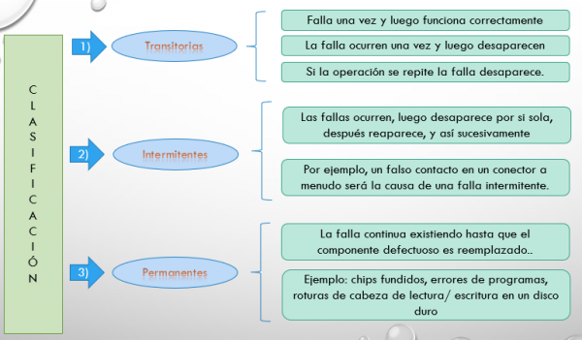
Falla de Componentes
http://tolerancia-a-fallas.blogspot.es/

Slide 14
Falla de Sistema
En un sistema distribuido crítico, con frecuencia nos interesa que el sistema pueda sobrevivir a las fallas de los componentes (en particular, del procesador), en vez de hacer que las fallas sean poco probables.
Tipos:
Fallas silentes.
Fallas bizantinas.
http://www.academia.edu/34833896/Tanenbaum_Andrew_-_Sistemas_Operativos_Distribuidos.PDF) - página 213

Slide 15
Uso de Redundancia
El método general para la tolerancia de fallas consiste en el uso de redundancia. Existen tres tipos posibles:
Redundancia de la información.
Redundancia del tiempo.
Redundancia física.
http://www.academia.edu/34833896/Tanenbaum_Andrew_-_Sistemas_Operativos_Distribuidos.PDF) - página 215

Slide 16
Uso de Redundancia
Redundancia de la información. se agregan algunos bits para poder recuperar los bits revueltos. Por ejemplo, se puede agregar un código Hamming para transmitir los datos y recuperarse del ruido en la línea de transmisión.
Redundancia del tiempo. se realiza una acción, y entonces, en caso necesario, se vuelve a realizar. Si una transacción aborta, puede volverse a realizar sin daño alguno.
Redundancia física. se agrega un equipo adicional para permitir que el sistema como un todo tolere la pérdida o el mal funcionamiento de algunos componentes.
http://www.academia.edu/34833896/Tanenbaum_Andrew_-_Sistemas_Operativos_Distribuidos.PDF) - página 215

Slide 17
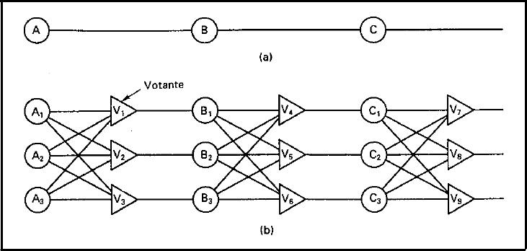
Tolerancia de fallas mediante replica activa
Es una técnica muy conocida para proporcionar la tolerancia de fallas mediante la redundancia física. Se utiliza en la biología (los mamíferos tienen dos ojos, dos oídos, dos pulmones, etc.), aviación (los modelo 747 tienen cuatro motores, pero pueden volar con tres) y los deportes (varios árbitros, en caso de que alguno omita un evento).
http://www.academia.edu/34833896/Tanenbaum_Andrew_-_Sistemas_Operativos_Distribuidos.PDF) - página 215
https://so-ii-itst.wikispaces.com/so-ii-u3-itst

Slide 18
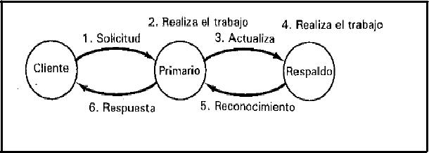
Tolerancia de fallas mediante respaldo primario
La idea esencial del método de respaldo primario es que, en cualquier instante, un servidor es el primario y realiza todo el trabajo. Si el primario falla, el respaldo ocupa su lugar. En forma ideal, el remplazo debe ocurrir de manera limpia
http://www.academia.edu/34833896/Tanenbaum_Andrew_-_Sistemas_Operativos_Distribuidos.PDF) - página 218
https://so-ii-itst.wikispaces.com/so-ii-u3-itst

Slide 19
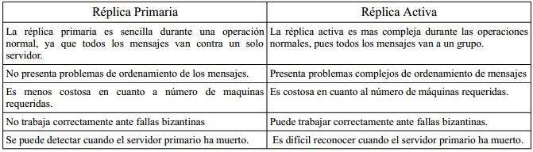
Replica Activa / Respaldo Primario
https://sites.google.com/site/mrtripus/home/sistemas-operativos-2/3-6-tolerancia-a-fallos-nivel-proceso-nivel-almacenamiento

Slide 20
Acuerdos en sistemas defectuosos
En muchos sistemas distribuidos existe la necesidad de que los procesos coincidan en algo. Algunos ejemplos son la elección de un coordinador, decidir cuándo comprometer una transacción o no, dividir las tareas entre trabajadores, la sincronización, etc.
Se consideran los siguientes puntos:
Procesadores perfectos, pero error en las líneas de comunicación (problemas de los dos ejércitos).
Procesadores con error, pero líneas de comunicación correctas (problema de los generales bizantinos).
Sistemas asíncronos. no se pueden distinguir los procesadores lentos de los muertos.
http://secomparteosepierde.blogspot.com/2010/07/problema-de-los-dos-ejecitos.html

Slide 21
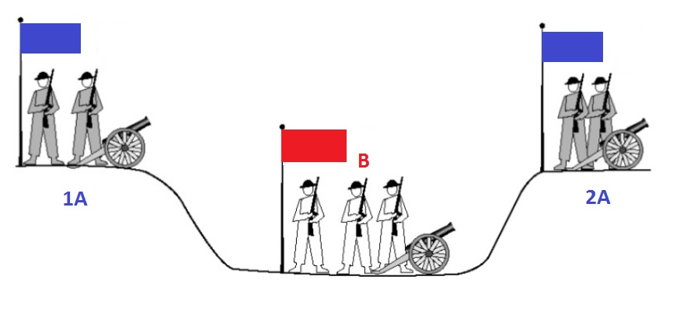
Acuerdos en sistemas defectuosos
Procesadores perfectos, pero error en las líneas de comunicación (problemas de los dos ejércitos).
http://secomparteosepierde.blogspot.com/2010/07/problema-de-los-dos-ejecitos.html
https://es.slideshare.net/jcbp_peru/ul-rccap7el-nivel-de-transporte-en-internet
http://studylib.es/doc/7376235/tolerancia-a-fallas

Slide 22
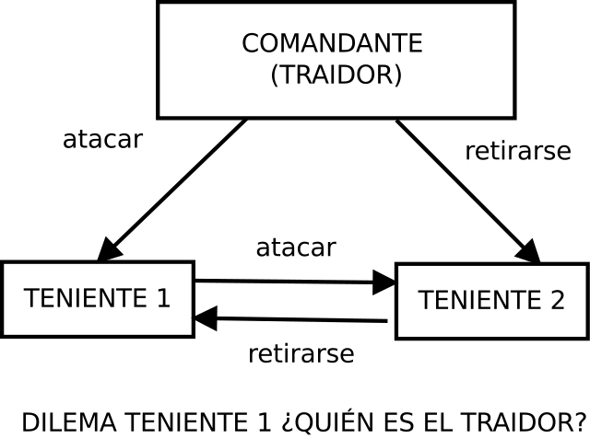
Acuerdos en sistemas defectuosos
2. Procesadores con error, pero líneas de comunicación correctas (problema de los generales bizantinos).
https://wiki2.org/es/Problema_de_los_generales_bizantinos
http://www.wikiwand.com/es/Problema_de_los_generales_bizantinos
http://studylib.es/doc/7376235/tolerancia-a-fallas

